Slide 1
формирование самостоятельности через выполнение домашнего задания
Педагог-психолог Индрупская М.Л.

Slide 2
Наша задача – приучить ребенка трудиться правильно, не нанося вред здоровью, т. к. учеба – это главный труд школьника.
Домашние задания играют огромную роль в развитии самостоятельных учебных умений. Системная работа ученика дома приводит к тому, что процесс учения его не отягощает, он получает навыки поиска информации, учиться выполнять работу качественно и в срок.

Slide 3
Функции домашнего задания
1. развитие самостоятельности ученика, его усидчивости и ответственности за выполняемое
2. стимулирование познавательного интереса учащегося, желания знать как можно больше по предмету или по теме. В этом случае колоссальную, положительную роль играют дифференцированные домашние задания.
3. выравнивания знаний и умений ребенка, его навыков в том случае, если он долго болел или много пропустил или не усвоил
какую-то довольно сложную тему.

Slide 4
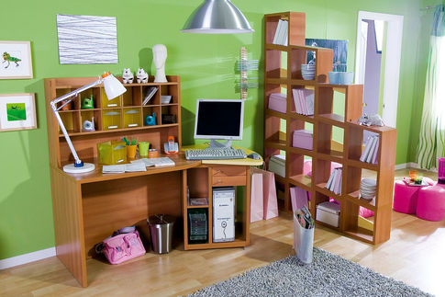
Условия, необходимые для продуктивного выполнения домашнего задания
Установление твердого режима выполнения домашнего задания.
Правильно организованное рабочее место.
Оптимальный температурно- световой режим.

Slide 5
Важно знать:
Временные рамки домашних заданий регламентируются СанПин в следующих пределах:
в 1-м классе (со второго полугодия) – до 1 ч.;
во 2-м – до 1,5 ч.,;
в 3-4-м до 2 ч.,;
На один предмет ученик начальной школы затрачивает от 15 мин до 30-35 мин.

Slide 6
Этапы формирования самостоятельности .
1 этап. У ребенка должна появиться мотивационную готовность, ему самому хочется выполнить работу, поддерживайте это желание
2 этап. Волевая готовность, помогите довести работу до конца.
3этап. Помогите ребенку найти ошибки в своей работе, но не критикуйте и не заставляйте переписывать.
4 этап. Давать оценку правильности
выполнения и аккуратности
выполнения домашней работы.

Slide 7
Спасибо за внимание.
Если есть вопросы, то можно записаться на консультацию
по эл. адресу PSI 1621@mail.ru

